Slide 1
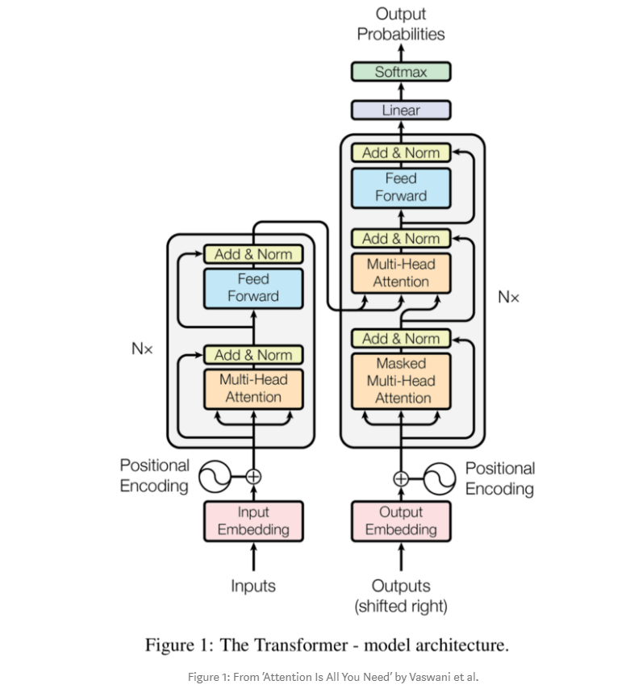
Architecture Transformer
Décodeur
2 modules: un encodeur et un décodeur
Chaque module est fait d’une succession contenant différentes couches: MHA, FF, …
Encodeur

Slide 2


Mécanisme d’attention
K = Key, Q = Query, V = Value
Z1
Zn
Pour chaque mot Xi, on calcule une abstraction Zi indépendante.
Softmax: output entre 0 et 1 (poids)
permet de savoir sur quels mots il faut se concentrer/prêter plus d’attention
Attention(K,Q,V)
X1
Xn
Les matrices W sont déterminées durant l’entrainement du réseau et peuvent être inititalisées avec une distribution gaussienne.
En général: self-attention

Slide 3
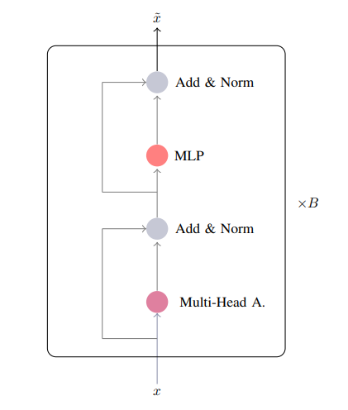

Encodeur:
MHA: h couches d’attention en parallèle
Meilleures performances
Différentes représentations Zi pour un même mot Xi
Questions:
Les matrices Wi sont de mêmes tailles que celles dans le self attention?
A quoi sert la matrice W0?
MLP: Permet d’approximer n’importe quelle fonction par le théorème d’approximation universelle? Ou bien un autre but?
Connexions résiduelles: Pour une meilleure propagation du gradient? Ou bien un autre but?

Slide 4
Décodeur:
A priori, pas besoin de décodeur car on ne doit pas fournir une séquence en output

Slide 5
Transformers multimodaux
L’architecture semble dépendre fortement de l’application.
Principalement un transformer par modalité

Slide 6
Notre cas
Extraction de (d,v)
Position
Vitesse
Update de (d,v)
via la simu radar
radar
FX
Transformers
New (d,v, theta, phi)
Extraction de (theta, phi)
caméra
Frames
Update de (theta, phi)
via la simu radar
Input: Matrice N x 4 avec en colonne (d,v,theta,phi), pour N objets
Output: Vecteur (d,v,theta,phi)

Slide 7
Bibliographie:
https://jalammar.github.io/illustrated-transformer/, 04/02/21
Illustrated: Self-Attention. Step-by-step guide to self-attention… | by Raimi Karim | Towards Data Science, 04/02/21
2003.08111.pdf (arxiv.org), 04/02/21
A Transformer-based joint-encoding for Emotion Recognition and Sentiment Analysis (aclweb.org), 04/02/21

